Slide 1

«Результаты многолетнего эксперимента по известкованию кислых почв в Нарымском крае (условия крайнего севера)»
ЛИТВИНЧУК Ольга Васильевна
старший научный сотрудник СибНИИСХиТ – филиала СФНЦА РАН, кандидат сельскохозяйственных наук
(г. Колпашево, Томская область)

Slide 2

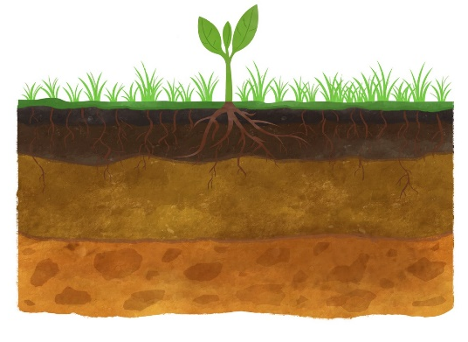

ДЛИТЕЛЬНЫЙ СТАЦИОНАРНЫЙ ЭКСПЕРИМЕНТ С УДОБРЕНИЯМИ
ЦЕЛЬ:
выявить закономерности влияния и последействия извести на свойства кислых почв
1972 – 2006
34 года
ЮЖНАЯ ТАЙГА
Дефицит тепла
Избыток влаги
ПОЧВА
Среднекислая (рН=4,8)
Бедная (Гумус – 2%)
NPK - дефицит
СХЕМА ЭКСПЕРИМЕНТА
СХЕМА СЕВООБОРОТА
№ | Вариант | Дозы извести | Дозы NPK
1 | Контроль | - | -
2 | Известь 1/4 г.к. | 2,38 т/га | -
3 | Известь 1/2 г.к. | 4,75 т/га | -
4 | Известь 1/1 г.к. | 9,5 т/га | -
5 | NPK | - | 60 кг д.в./га
6 | Известь 1/4 г.к. | 2,38 т/га | + (NPK)60
7 | Известь 1/2 г.к. | 4,75 т/га | + (NPK)60
8 | Известь 1/1 г.к. | 9,5 т/га | + (NPK)60
Поле севооборота | Культура
1 | Пшеница + клевер
2 | Клевер на зелёную массу
3 | Озимая рожь
4 | Ячмень
5 | Горох
6 | Овёс
7 | Овёс + горох на зелёную массу

Slide 3
КИСЛОТНОСТЬ (рН)
КИСЛОТНОСТЬ
способность почвы подкислять почвенный раствор
ПРИЧИНА
водород (Н+)
алюминий (Al+++)
ОБМЕННАЯ КИСЛОТНОСТЬ
Наиболее вредная для растений!!!
Нейтрализует действие минеральных удобрений,
особенно калийных и аммиачных
ПОЧВЫ
Дерновые
Дерново-подзолистые
Серые лесные
...
Динамика обменной кислотности
1-ый – 35-ый год
закономерное
увеличение
кислотности
в контроле
35-ый год
кислотность вернулась
к исходным значениями
Непродолжительный
эффект
последействия
Отсутствие
изменения
кислотности

Slide 4
ГИДРОЛИТИЧЕСКАЯ КИСЛОТНОСТЬ
...
СОДЕРЖАНИЕ ОБМЕННЫХ И ПРОЧНОСВЯЗАННЫХ ИОНОВ
водорода (Н+)
Опасна для растений при наличии обменной кислотности!!!
ПОТРЕБНОСТЬ В ИЗУЧЕНИИ
Определение доз внесения извести для нейтрализации кислотности
ДОЗА ИЗВЕСТИ (т/га)
=
1,5*ГИДРОЛИТИЧЕСКАЯ
КИСЛОТНОСТЬ
...
1-ый год
снижение величины ГК
при увеличении норм извести
Сохранение эффекта
в течение 2-х ротаций
Негативное влияние
минеральных удобрений
на фоне отсутствия
известкования
36-ой год
возврат к исходным
значениям
и увеличение ГК
14-ый год
выравнивание ГК по
вариантам внесения извести

Slide 5
АЛЮМИНИЙ В ПОЧВЕ
...
АЛЮМИНИЙ (AL+++)
в кислых почвах
становится подвижным
В подвижной форме
токсичен для растений
и микроорганизмов
Отрицательно влияет
на их рост и развитие
Повышает буферность почвы
Снижает положительный эффект последействия известкования
НЕЙТРАЛИЗАЦИЯ
перевод алюминия
в связанную форму
...
Лучший
эффект
последействия
35-ый год
Положительный эффект
(Аl+++) остается связанным
Сохраняется низкий уровень подвижного (Аl+++)
Негативный эффект
Минеральные удобрения
способствуют переходу
(Аl+++) в подвижную форму

Slide 6
ФОСФОР И КАЛИЙ В ПОЧВЕ
...
ФОСФОР И КАЛИЙ
Основные элементы минерального питания растений
В кислых почвах
находятся
в связанном состоянии
недоступны для растений
Калийное и фосфорное
Голодание
ВЛИЯНИЕ
Структура урожая
Качество продукции
...
Обеспеченность фосфором и калием
Исходное содержание | 1 год | За 1-ую ротацию (7-ой год) | За 4-ую ротацию (28-ой год) | 35-ый год
Низкое Р₂О₅ | Средняя | Повышенная
Низкое К₂О | Низкая | Низкая | Средняя | Повышенная

Slide 7
ИЗМЕНЕНИЕ УРОЖАЙНОСТИ, %
ПРИБАВКИ
К КОНТРОЛЮ
во течение пяти ротаций
во всех вариантах
Известкование 1/2 нормой
повышает урожайность
в течение 1 ротации
Известкование полной нормой
повышает урожайность
в течение 3 ротаций
Минеральные удобрения
повышают урожайность
во всех ротациях
Минеральные удобрения
эффективнее
на фоне известкования
в 1/2 и полной норме
*
* - достоверно
 | Известкование по 1/4 - 1/2 - 1/1 г.к.
 | Минеральные удобрения (NPK)60
 | Известкование по 1/4 - 1/2 - 1/1 г.к. + (NPK)60
По прошествии 35 лет
снижение урожайности

Slide 8
ЗАКЛЮЧЕНИЕ ПО ЭКСПЕРИМЕНТУ
Известкование (однократное внесение) | Кислотность (рН и Al+++) | Минеральное питание (фосфор, калий) | Урожайность (прибавки)
1/4 (четвертная норма) | Слабый эффект Снижение рН на 0,2 ед. Длительность до 14-го года | Слабый эффект по фосфору Умеренный эффект по калию только в первый год | недостоверны
1/2 (половинная норма) | Умеренный эффект Снижение рН на 0,8 ед. Длительность до 14-го года (рН) до 35-го года (Al+++) |  | 24% Длительность до 7-го года (только в 1-ой ротации)
1/1 (полная норма) | Высокий эффект Снижение рН на 1,6 ед. Длительность до 21-го года (рН) до 35-го года (Al+++) |  | 31-41% Длительность до 21-го года (в трех ротациях)
(NPK) 60 без известкования | Отрицательный эффект | Умеренный эффект по фосфору Длительность до 35-го года Слабый эффект по калию | 47-63% Длительность до 28-го года (в четырех ротациях)
(NPK) 60 + 1/4 (четвертная норма) | Умеренный эффект Компенсация отрицательного эффекта от внесения минеральных удобрений Длительность до 28-го года | Высокий эффект Переход элементов питания в доступную для растений форму Длительность до 28-го года | 47-63% | Длительность до 28–го года (в четырех ротациях)
(NPK) 60 + 1/2 (половинная норма) |  |  | 60-72%
(NPK) 60 + 1/1 (полная норма) |  |  | 50-73%

Slide 9
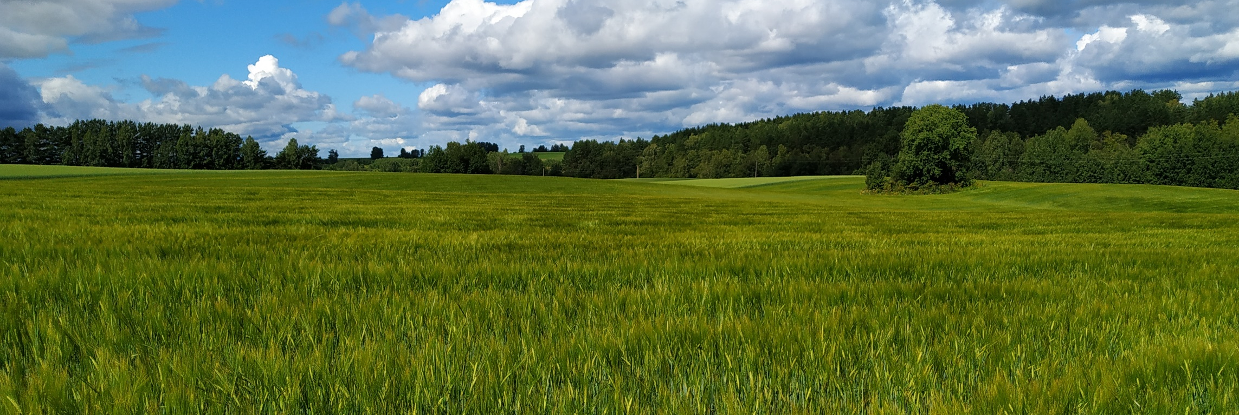

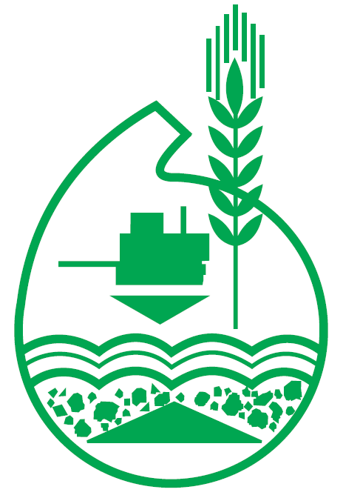
Благодарю за внимание!

